Slide 1
Методический отдел МБУ ДО «ЦДО» города Смоленска

Slide 3
СТРАТЕГИЯ ПОВЫШЕНИЯ ФИНАНСОВОЙ ГРАМОТНОСТИ В РФ НА 2017-2023 ГГ.
«ФИНАНСОВАЯ ГРАМОТНОСТЬ» - результат процесса финансового образования, который определяется как сочетание осведомленности, знаний, умений и поведенческих моделей, необходимых для принятия успешных финансовых решений и в конечном итоге для достижения финансового благосостояния;
«ФИНАНСОВОЕ ОБРАЗОВАНИЕ» - процесс, посредством которого потребители финансовых услуг (инвесторы) улучшают свое понимание финансовых продуктов, концепций и рисков и с помощью информации, обучения развивают свои навыки и повышают осведомленность о финансовых рисках и возможностях, делают осознанный выбор в отношении финансовых продуктов и услуг, знают, куда обратиться за помощью, а также принимают другие эффективные меры для улучшения своего финансового положения. В русскоязычной среде под этим понимается скорее просветительская деятельность и точнее может быть названо финансовым просвещением.

Slide 4
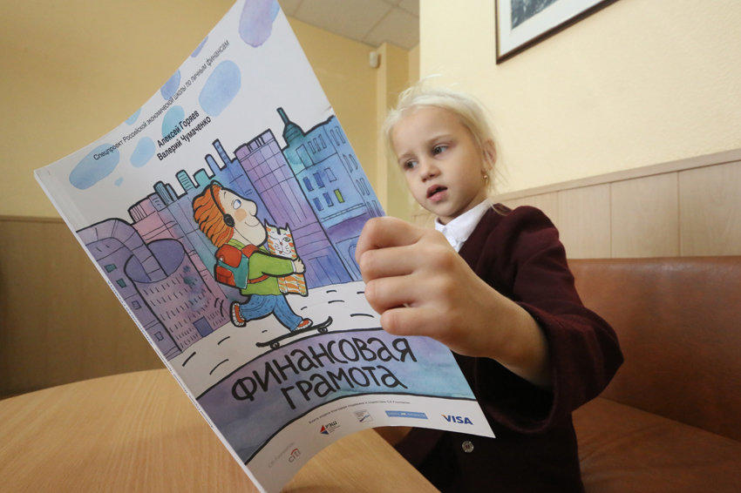

Slide 5
Городская творческая группа
«По ступеням финансовой грамотности»
Первый городской конкурс на лучшую методическую разработку
«Финансовая грамотность - путь к успеху!»

Slide 6
Первый городской конкурс на лучшую методическую разработку
«ФИНАНСОВАЯ ГРАМОТНОСТЬ - ПУТЬ К УСПЕХУ!»
Цель Конкурса:
выявление распространение эффективных педагогических практик в области финансовой грамотности. Этому способствовали и
Задачи Конкурса:
- создание условий для саморазвития и самореализации педагогических работников в области финансовой грамотности;
- повышение профессиональной компетентности педагогических работников в области финансовой грамотности;
- содействие внедрению передового педагогического опыта по финансовой грамотности в образовательный процесс.

Slide 7
УЧАСТНИКИ КОНКУРСА
14 педагогов
методисты – 2; учителя начальных классов – 4; учителя математики – 6; учителя истории и обществознания – 3; учителя экономики – 1 (3 работы)
из 9 образовательных организаций города Смоленска
МБОУ «Лицей № 1 им. академика Б.Н. Петрова»,
МБОУ «Гимназия № 1 им. Н.М. Пржевальского»;
МБОУ «СШ № 3»;
МБОУ «СШ № 19 им. Героя России Панова»,
МБОУ «СШ № 26 им. А.С. Пушкина»;
МБОУ «СШ № 32 им. С.А. Лавочкина»;
МБОУ «СШ № 34»;
МБОУ «СШ № 36 им. А.М. Городнянского»;
МБОУ «СШ № 40».

Slide 8
НОМИНАЦИИ КОНКУРСА:
«Лучшая методическая разработка урока по финансовой грамотности»:
Разработка конкретного урока;
Разработка серии уроков;
Разработка темы программы;
Разработка частной (авторской) методики преподавания предмета.
«Лучшая методическая разработка мероприятия по финансовой грамотности»:
Разработка мероприятия (внеурочная деятельность) (классного часа; игрового занятия, деловой игры и др.).

Slide 9
«ЛУЧШАЯ МЕТОДИЧЕСКАЯ РАЗРАБОТКА УРОКА ПО ФИНАНСОВОЙ ГРАМОТНОСТИ»
Толстых Ольга Павловна, учитель истории и обществознания МБОУ «СШ № 40», (3 место)
Моисейкина Галина Борисовна, учитель экономики МБОУ «Лицей №1 им. академика Б.Н. Петрова» (2 место)
Даньшина Ирина Валерьевна, учитель математики МБОУ «СШ № 34» (2 место)
Шпунтова Оксана Николаевна, учитель-методист МБОУ «СШ № 26 им. А.С. Пушкина» (1 место)

Slide 10
«ЛУЧШАЯ МЕТОДИЧЕСКАЯ РАЗРАБОТКА МЕРОПРИЯТИЯ ПО ФИНАНСОВОЙ ГРАМОТНОСТИ»
Иванова Ирина Викторовна, учитель начальных классов МБОУ «СШ № 40» (3 место)
Фадеева Ольга Алексеевна, учитель начальных классов МБОУ «СШ № 36 им. А.М. Городнянского» (3 место)
Борисова Юлия Васильевна, Беляева Екатерина Михайловна, учителя математики, МБОУ «СШ № 19 им. Героя России Панова» (2 место)
Моисейкина Галина Борисовна, учитель экономики МБОУ «Лицей №1 им. академика Б.Н. Петрова» (1 место)
Михальченков Николай Валерьевич, учитель обществознания МБОУ «Гимназия №1 им. Н.М. Пржевальского» (1 место)

